Slide 1

SINH HỌC 11

Slide 2
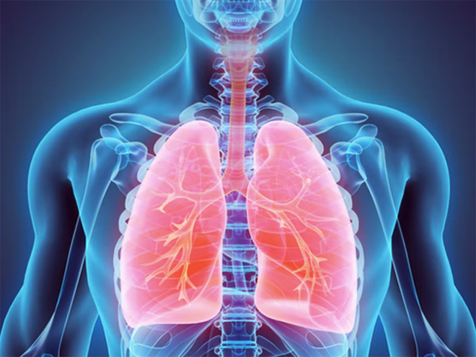
CHỦ ĐỀ 1:
TRAO ĐỔI CHẤT VÀ CHUYỂN HÓA NĂNG LƯỢNG Ở SINH VẬT
BÀI 7
HÔ HẤP Ở ĐỘNG VẬT (tt)

Slide 3

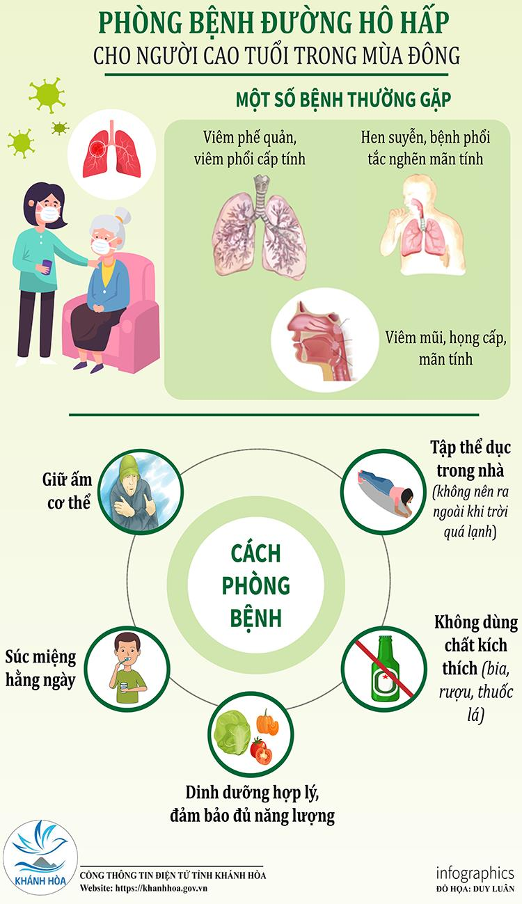
TÌM HIỂU
III. BỆNH HÔ HẤP VÀ PHÒNG BỆNH HÔ HẤP

Slide 4
III. BỆNH HÔ HẤP VÀ PHÒNG BỆNH HÔ HẤP
HS tìm hiểu nội dung theo các nhóm đã phân công để hoàn thành nội dung bài học:
- Nhóm 1: Tìm hiểu về bệnh Viêm đường hô hấp cấp do virus, Viêm họng cấp
- Nhóm 2: Tìm hiểu về bệnh Viêm mũi, Viêm phế quản cấp
- Nhóm 2: Tìm hiểu về bệnh Viêm phổi, Ung thư phổi

Slide 5
III. BỆNH HÔ HẤP VÀ PHÒNG BỆNH HÔ HẤP
Hãy tìm hiểu thông tin và hoàn thành bảng sau
Bệnh đường hô hấp | Nguyên nhân | Triệu chứng | Cách phòng tránh
Viêm đường hô hấp cấp do virus
Viêm họng cấp
Viêm mũi
Viêm phế quản cấp
Viêm phổi
Ung thư phổi

Slide 6
III. BỆNH HÔ HẤP VÀ PHÒNG BỆNH HÔ HẤP
Bệnh | Nguyên nhân | Triệu chứng | Cách phòng tránh
Viêm đường hô hấp cấp do virus
Một số triệu chứng phổ biến:
-tắc nghẽn ở các xoang mũi hoặc ở phổi,
-chảy nước mũi, ho,
-đau cổ họng,
-đau nhức toàn thân, mệt mỏi,
-sốt cao trên 39ºC và ớn lạnh,
-chóng mặt, khó thở.
-Hạn chế tiếp xúc với người bệnh viêm đường hô hấp cấp;
-rửa tay thường xuyên với nước rửa tay khô hoặc xà phòng;
-súc miệng bằng nước muối hoặc nước súc miệng;
-tránh đưa tay lên mắt mũi miệng;
-báo ngay cho cơ quan y tế nếu có triệu chứng;…
Do nhiều loại virus gây nên như virus SARS-CoV-2, virus MERS-CoV, Rhinovirus, Adenovirus,…

Slide 7
III. BỆNH HÔ HẤP VÀ PHÒNG BỆNH HÔ HẤP
Bệnh | Nguyên nhân | Triệu chứng | Cách phòng tránh
Viêm họng cấp
Có thể do các loại virus hoặc các chủng vi khuẩn gây ra nhưng virus là nguyên nhân thường xuyên hơn.
Các triệu chứng chung thường bao gồm họng sưng, đỏ, ngứa, rát, đau, có thể ho, khàn giọng, sốt, khó nuốt, mệt mỏi.
Đeo khẩu trang khi ra khỏi nhà; tránh tụ tập nơi đông người; tránh tiếp xúc với người bệnh; giữ ấm cơ thể tránh uống nước đá, hút thuốc, uống rượu gây kích ứng niêm mạc họng; xúc miệng bằng nước muối;…

Slide 8
III. BỆNH HÔ HẤP VÀ PHÒNG BỆNH HÔ HẤP
Bệnh | Nguyên nhân | Triệu chứng | Cách phòng tránh
Viêm mũi
Viêm mũi cấp tính thường là do nhiễm virus, vi khuẩn hoặc dị ứng,… Viêm mũi mạn tính thường đi kèm với các bệnh lí viêm xoang – họng mạn tính.
Một số triệu chứng phổ biến:
-nghẹt mũi;
-sổ mũi;
-ngứa mũi, họng, mắt và tai;
-chảy dịch mũi sau; hắt hơi;
-ho;
-đau đầu;
-đau mặt;
-giảm khứu giác;…
-Đối với viêm mũi dị ứng, tìm cách hạn chế tối đa việc tiếp xúc với các chất gây dị ứng và dùng thuốc theo chỉ dẫn của bác sĩ.
-Đối với viêm mũi không dị ứng, cần tránh xa tác nhân gây bệnh, không lạm dụng thuốc thông mũi, vệ sinh mũi đúng cách,…

Slide 9
III. BỆNH HÔ HẤP VÀ PHÒNG BỆNH HÔ HẤP
Bệnh | Nguyên nhân | Triệu chứng | Cách phòng tránh
Viêm phế quản cấp
-Hạn chế tiếp xúc với các chất kích thích, hóa chất gây hại, khói bụi;
-giữ ấm cơ thể;
-duy trì thói quen mang khẩu trang;
-tăng cường sức đề kháng cá nhân bằng chế độ dinh dưỡng hợp lí và thể dục thể thao thường xuyên;
-điều trị các bệnh lí nhiễm trùng tai, mũi, họng triệt để;
-tiêm phòng vaccine cúm;…
Thường là do virus, bệnh còn có thể xảy ra do nhiễm trùng vi khuẩn hoặc tiếp xúc nhiều với các chất gây kích thích phổi như khói thuốc, bụi, ô nhiễm không khí.
Các triệu chứng thường gặp:
-ho dai dẳng,
-khạc đờm,
-mệt mỏi,
-sốt, ớn lạnh,
-khó thở hoặc tức ngực,…

Slide 10
III. BỆNH HÔ HẤP VÀ PHÒNG BỆNH HÔ HẤP
Bệnh | Nguyên nhân | Triệu chứng | Cách phòng tránh
Viêm phổi
Có nhiều tác nhân gây ra tình trạng viêm phổi, nhưng thường do vi khuẩn, virus và nấm.
- Đau ngực khi thở hoặc ho;
- ho, ho có đờm; mệt mỏi;
- sốt, đổ mồ hôi và ớn lạnh;
- ở người già hoặc người suy giảm miễn dịch: buồn nôn, nôn mửa hoặc tiêu chảy;…
-Tiêm phòng;
- tăng cường vệ sinh cá nhân như thường xuyên vệ sinh tay, đeo khẩu trang, súc miệng bằng nước muối hoặc dung dịch sát khuẩn;
- không hút thuốc lá;
- tăng cường hệ miễn dịch bằng cách ngủ đủ giấc, tập thể dục thường xuyên, ăn uống lành mạnh;…

Slide 11
III. BỆNH HÔ HẤP VÀ PHÒNG BỆNH HÔ HẤP
Bệnh | Nguyên nhân | Triệu chứng | Cách phòng tránh
Ung thư phổi
Không hút thuốc lá và hút thuốc thụ động;
giảm lượng khí radon trong nhà bằng cách tăng cường thông gió, sử dụng máy lọc không khí,…;phòng chống phơi nhiễm phóng xạ;
phòng chống ô nhiễm không khí;
tăng cường đề kháng bằng cách ăn uống lành mạnh,
tăng cường tập luyện thể dục thể thao;
tầm soát ung thư định kì để được can thiệp sớm,;…
Bất kì ai cũng có thể mắc bệnh ung thư phổi và tỉ lệ này sẽ gia tăng nếu người đó gặp phải các yếu tố sau: hút thuốc lá, tiếp xúc với các khí độc, xạ trị.
- Các triệu chứng ở giai đoạn đầu: ho lâu kéo dài, ho lẫn đờm hoặc máu; thở khò khè, hụt hơi; đau ngực, cơn đau tăng nặng khi cười, thở sâu hoặc ho; mệt mỏi và suy nhược cơ thể; khàn tiếng; chán ăn, sụt cân.
- Các triệu chứng khi khối u lan rộng: nổi hạch bạch huyết ở xương đòn hoặc ở cổ; chóng mặt, nhức đầu, tê dại tay chân, dễ mất thăng bằng; vàng mắt, vàng da;…

Slide 12
CÂU HỎI THẢO LUẬN NHANH
Câu 1: Hãy lập một bảng kế hoạch và thực hiện việc tập thể dục, thể thao đều đặn? Nêu lợi ích của việc tập luyện thể dục thể thao đối với hoạt động hô hấp?
Câu 2: Nêu ý nghĩa của việc cấm hút thuốc lá nơi công cộng và cấm trẻ em dưới 16 tuổi hút thuốc lá.

Slide 13
III. BỆNH HÔ HẤP VÀ PHÒNG BỆNH HÔ HẤP
Câu 1: Hãy lập một bảng kế hoạch và thực hiện việc tập thể dục, thể thao đều đặn
Thời gian | Hoạt động tập luyện
Buổi sáng (5h−6h30) | Tập các bài thể dục buổi sáng, chạy quanh sân nhà.
Buổi chiều (5h30−7h) | Đạp xe đạp 5(km), chơi đá bóng, bóng chuyền, cầu lông…
Nêu lợi ích của việc tập luyện thể dục thể thao đối với hoạt động hô hấp?
Chức năng của hệ thống hô hấp mạnh hay yếu phụ thuộc bởi năng lực thải CO₂ của cơ thể, khi tập luyện thể dục thể thao (TDTT) cơ thể đòi hỏi nhiều hơn về O₂, chính vì vậy mà tần số hô hấp tăng lên. Để đáp ứng nhu cầu trên, các cơ quan của hệ thống hô hấp bắt buộc phải cải thiện năng lực làm việc. Do vậy, tiến hành tập luyện TDTT trong thời gian dài có thể nâng cao năng lực hấp thụ O₂, từ đó nâng cao được chức năng của các cơ quan trong hệ thống hô hấp, cải thiện cơ năng hệ thống hô hấp.

Slide 14
III. BỆNH HÔ HẤP VÀ PHÒNG BỆNH HÔ HẤP
Câu 2: Nêu ý nghĩa của việc cấm hút thuốc lá nơi công cộng và cấm trẻ em dưới 16 tuổi hút thuốc lá.
Ý nghĩa của việc cấm hút thuốc lá nơi công cộng và cấm trẻ em dưới 16 tuổi hút thuốc lá:
- Trong khói thuốc lá có đến 7000 hóa chất độc hại, trong đó, có gần 70 chất gây ung thư. Khi hút thuốc, các chất độc tích tụ, phá hủy dần các tế bào trong cơ thể, gây nên những bệnh nguy hiểm không chỉ cho bản thân mà cả những người xung quanh. Bởi vậy, việc cấm hút thuốc lá nơi công cộng và cấm trẻ em dưới 16 tuổi hút thuốc lá là việc làm cần thiết để bảo vệ sức khỏe.
- Ngoài ra, trong khói thuốc lá có chứa 1 chất gọi là: Nicotine khi vào cơ thể sẽ gây nên các thay đổi cấu trúc của niêm mạc phế quản dẫn đến tăng sinh các tuyến phế quản, các tế bào tiết nhầy và làm tê liệt lớp lông rung trong khí quản. Do đó ảnh hưởng nghiêm trọng đến hệ hô hấp.
+ Khí CO trong khói thuốc chiếm chỗ của Oxi trong máu (hồng cầu) làm giảm hiệu quả hô hấp, nặng hơn có thể dẫn đến tử vong.
+ Trong khói thuốc lá có nito oxit gây nên viêm xương khớp niêm mạc, cản trở trao đổi khí có thể gây chết ở liều cao.

Slide 15
LUYỆN TẬP
Câu hỏi 1:
Một học sinh khi tìm hiểu về bệnh “Viêm phế quản cấp” đã đưa ra các cách phòng, chống bệnh này, có bao nhiêu cách sau đúng?
I. Có thể do nhiễm khuẩn hô hấp trên do vi khuẩn, virus.
II. Có thể do bụi, khói thuốc lá, hóa chất trong không khí
III. Có thể do bệnh lý trào ngược dạ dày thực quản.
IV. Có thể do xúc cảm mạnh, stress, mạt nhà.
A. 1. B. 2. C. 3. D. 4.

Slide 16
Câu hỏi 2:
Ô nhiễm không khí và khói thuốc sẽ ảnh hưởng đến hô hấp và sức khoẻ con người Có bao nhiêu giải thích sau đây đúng?
I. Hoạt động quang hợp cây xanh đã thải ra lượng lớn CO₂ và gây hiệu ứng nhà kính làm trái đất nóng lên gây hại cho người.
II. Thuốc lá tạo ra 7.000 chất hóa học khi hút thuốc.
III. Hút thuốc là nguyên nhân chính gây nên ô nhiễm không khí trong nhà, nơi làm việc, trường học, khu vực công cộng.
IV. Các hạt bụi mịn gây ra các vấn đề bệnh đường hô hấp nghiêm trọng như các phản ứng viêm đường hô hấp trên, viêm đường hô hấp dưới, tấn công sau vào mạch máu và quả tim.
A. 1. B. 2. C. 3. D. 4.

Slide 17
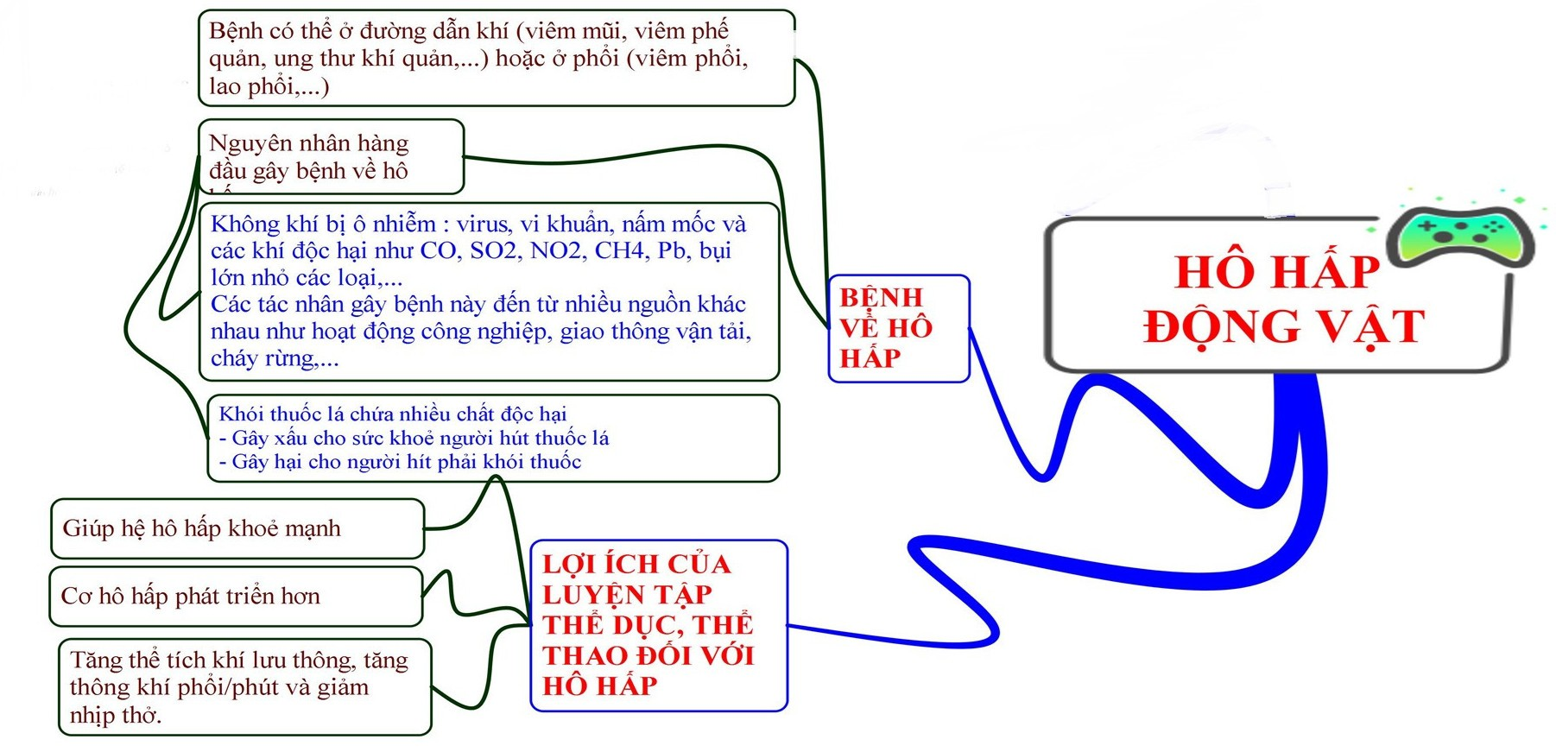

Slide 18

BÀI TẬP VẬN DỤNG

Slide 19
Câu 1: Câu trả lời nào đúng cho vai trò của hô hấp?
VẬN DỤNG
A. Lấy O₂ từ môi trường sống cung cấp cho hô hấp tế bào để tổng hợp chất hữu cơ phức tạp từ chất đơn giản.
B. Thải CO₂ sinh ra từ hô hấp tế bào vào môi trường, đảm bảo cân bằng môi trường trong cơ thể.
C. Lấy CO₂ từ môi trường sống cung cấp cho hô hấp tế bào để tổng hợp chất hữu cơ phức tạp từ chất đơn giản.
D. Thải CO₂ sinh ra từ quá trình tổng hợp chất trong tế bào vào môi trường, đảm bảo cân bằng môi trường trong cơ thể.

Slide 20
Câu 2: Khi tìm hiểu về bệnh hô hấp, phát biểu nào sau đây là sai?
A. Bệnh có thể ở đường dẫn khí.
B. Bệnh có thể ở đường dẫn khí ở phổi.
C. Nguyên nhân gây bệnh về hô hấp có thể do không khí bị ô nhiễm.
D. Bệnh về hô hấp chỉ do virus gây nên.

Slide 21
Câu 3: Cơ quan hô hấp của động vật trên cạn nào sau đây trao đổi khí hiệu quả nhất?
A. phổi của bò sát.
B. phổi của chim.
C. phổi và da của ếch nhái.
D. da của giun đất.

Slide 22
Câu 4: Tìm hiểu quá trình hô hấp và mối liên quan của các giai đoạn trong quá trình hô hấp. Có bao nhiêu phát biểu sau đây là đúng?
I. Hô hấp là hoạt động trao đổi khí.
II. Từ lớp cá đến lưỡng thú đã có phổi.
III. Là quá trình vận chuyển khí O₂ đến phổi và CO₂ đến mô, tế bào.
IV. Sự hít và và thở ra tạo điều kiện cho trao đổi khí diễn ra liên tục ở phổi và tế bào.
A. 1. B. 2. C. 3. D. 4.

Slide 23
Câu 5: Luyện tập thể dục và thể thao thường xuyên có tác dụng gì đối với cơ hô hấp?
A. Giảm thể tích khí lưu thông.
B. Tăng thể tích khí lưu thông.
C. Giảm thông khí phổi/phút.
D. Tăng nhịp thở.

Slide 24
Câu 6: Tại sao ở động vật, quá trình trao đổi O₂ và CO₂ giữa cơ thể và môi trường vẫn luôn diễn ra?
Hoạt động sống của cơ thể cần có năng lượng; Việc trao đổi O₂ và CO₂ giữa cơ thể và môi trường nhằm cung cấp O₂ cho các tế bào để tạo ATP cho hoạt động sống của tế bào cũng như cơ thể, đồng thời thải CO₂ độc hại ra khỏi cơ thể.

Slide 25
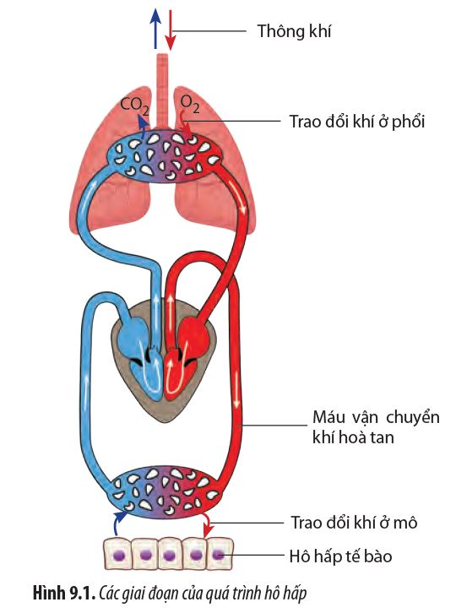
Câu 7: Quan sát hình, hãy nêu mối liên hệ giữa các giai đoạn trong quá trình hô hấp?
Thông khí ở phổi, duy trì nồng độ O₂ và CO₂ trong không khí phế nang ở mức thích hợp cho sự trao đổi khí ở phổi.
Sự trao đổi khí ở phổi: giúp cho O₂ trong không khí phế nang khuếch tán vào trong máu và khí CO₂ đi theo chiều ngược lại, làm cho máu sau khi ra khỏi phổi về tim mang nhiều O₂ hơn và ít CO₂ hơn tạo điều kiện thuận lợi cho sự trao đổi khí ở tế bào.

Slide 26

CẢM ƠN QUÝ THẦY CÔ!

